Slide 1

CHÀO MỪNG QUÝ THẦY CÔ VỀ DỰ GIỜ THĂM LỚP

Slide 2

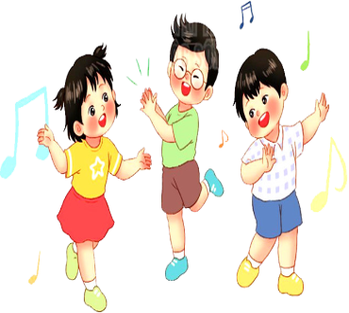
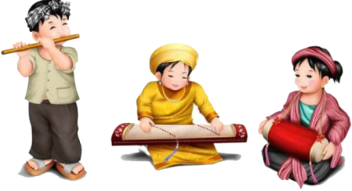
ÂM NHẠC 4
TIẾT 35
BIỂU DIỄN MỘT SỐ BÀI HÁT ĐÃ HỌC

Slide 3

1.Biểu diễn bài hát Chúc Mừng
1 HS hát lĩnh xướng
Cùng đàn cùng hát vang…người thân
Lớp hát đồng ca
Nhớ mãi phút giây…Lâu bền

Slide 4

2.BIỂU DIỄN BÀI: CHIM SÁO
Ôn hát vỗ tay theo tiết tấu với 2 âm sắc, chia lớp 2 nửa: Nửa 1 hát gõ nhạc cụ thanh phách, nửa 2 hát gõ đệm bằng song loan

Slide 5
Xem video để sáng tạo thêm các động tác sau đó hát kết hợp vận động

Slide 6
3.Biểu diễn bài Chú Voi con ở Bản Đôn
VẬN ĐỘNG BÀI CHÚ VOI CON ĐI BỘ

Slide 7

Hát nhẩm theo giai điệu một lần sau đó hát với các hình thức

Slide 8
Hát gõ đệm theo phách với 2 âm sắc
Dãy 1: gõ thanh phách
Dãy 2: Songloan

Slide 9
1 HS hát lời 1: gõ đệm theo phách bằng thanh phách
Lớp hát hòa giọng phần tiếp theo: Dãy 1 gõ thanh phách. Dãy 2 gõ songloan

Slide 10

4.BIỂU DIỄN BÀI THIẾU NHI THẾ GIỚI LIÊN HOAN
Xem song video và hỏi Em đã học bài hát gì nói về tình đoàn kết giữa các nước trên thế giới
Đáp án: Bài Thiếu nhi thế giới liên hoan

Slide 11

Hát nhẩm theo giai điệu sau đó hát ôn với các hình thức

Slide 12
HS NỮ
Ngàn dặm xa…thân tình
HS NAM
Loài giặc kia…thái bình
CẢ LỚP
Vui liên hoan…yêu đời
HÁT LĨNH XƯỚNG-HÒA GIỌNG. LỜI 2 CHIA TƯƠNG TỰ

Slide 13






CÂU 1: Ngàn dặm xa khôn ngăn anh em kết đoàn
CÂU 8: Trông tương lai tươi sáng tiến lên theo nhịp đời. Vang khúc ca yêu đời
4 phách
ÔN Hát gõ đệm theo phách bằng nhạc cụ thanh phách

Slide 14


CÂU 1: Ngàn dặm xa khôn ngăn anh em kết đoàn
CÂU 8: Trông tương lai tươi sáng tiến lên theo nhịp đời.Vang khúc ca yêu đời
Ôn Hát gõ đệm theo nhịp bằng nhạc cụ song loan

Slide 15
TỔ 1 HÁT: Ngàn dặm xa…thân tính gõ đệm gõ đệm theo phách bằng thanh phách
TỔ 2 HÁT: Loài giặc lia…thái bình gõ đệm theo phách bằng thanh phách
CẢ LỚP HÁT : Vui liên hoan…yêu đời gõ đệm theo nhịp bằng song loan

Slide 16

Trò chơi đoàn kết: chia lớp thành 2 tổ, mỗi tổ chọn ra 1 bạn dùng bút viết ra 2 từ bị quân giặc che mất. Sau khi hết bài hát cử 1 bạn lần lượt trong 2 tổ lên đoc lại các đám án đó. Sau đó GV soát lại lần nữa

Slide 17

Chúc thầy cô mạnh khỏe, các bạn học sinh chăm ngoan, học giỏi

